Slide 1
Besplatan kurs Python-a za učenike Novog Pazara, Raške, Sjenice i Tutina

Slide 2
PREDAVAČ
Sead Gicić, nastavnik informatike i računarstva u OŠ ’’J.J.Zmaj’’ u Novom Pazaru
zvanje: dipl.ing. elektrotehnike i računarstva sa FTN Novi Sad
Radno iskustvo u školi: 14 godina
2 osvojena treća mesta na državnim takmičenjima iz programiranja
4 osvojena prva mesta na okružnim takmičenjima
e-mail: sejonp2708@gmail.com

Slide 3
Edukativni centar PROcoding
Ko smo mi?
Mi smo tim iskusnih predavača. Naši predavači su visoko kvalifikovani i imaju iskustva u radu sa decom. Neki od nas imaju više od 20 godina iskustva na polju edukacije u oblasti IT-a. U našim redovima imamo doktora nauka, magistra, mastere i diplomirane stručnjake. Fokusirani smo na edukaciju predškolske i školske dece, ali imamo i nekoliko kurseva za odrasle. Uspešno sarađujemo i sa firmama i vršimo obuku njihovih zaposlenih. Naš tim je agilan u praćenju i primeni najnovijih tehnologija. Koristimo najsavremenije pristupe obrazovanju. Aktivno pratimo i potrebe zaposlenih i nudimo kurseve koji im pomažu da steknu neophodna računarska znanja koja su im neophodna za dalje napredovanje.
https://www.procoding.rs/

Slide 4
Ikona ZOOM programa

Slide 5
Početna u Windows-u

Slide 6
Početna u Android-u

Slide 7
Meeting ID
Uneti ime i prezime i grad

Slide 8
Meeting password

Slide 9
O KURSU
OPIS KURSA
KOME JE NAMENJEN?
Ovaj kurs predstavlja početak u učenju programiranja.
Prikazani u osnovni principi programiranja na primeru programskog jezika Python.
Kurs namenjen mlađem uzrastu – osnovcima koji žele da shvate osnovne principe programiranja.
Kurs je napisan jednostavnim jezikom lakim za razumevanje.
Namenjen je prvenstveno potpunim početnicima i ne zahteva predznanje. Namenjen je i onima koji imaju neko elementarno znanje, ali žele da ga utvrde i prošire. Kreće se od elementarnih primera i postupno se dolazi do složenijih.

Slide 10
Šta ćemo naučiti na kursu?
Šta je programiranje
Šta su algoritmi
Kako instalirati Python
Aritmetički operatori
Računanje u Python-u
Promenljive
Tipovi podataka
Funkcije input() i print()
Niske(stringovi)
Operatori poređenja
Grananje
Ponavljanje u programu
Petlja For
Petlja While
Funkcije
Liste ???

Slide 11
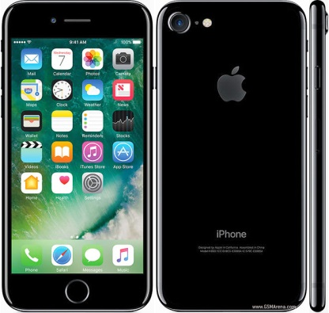
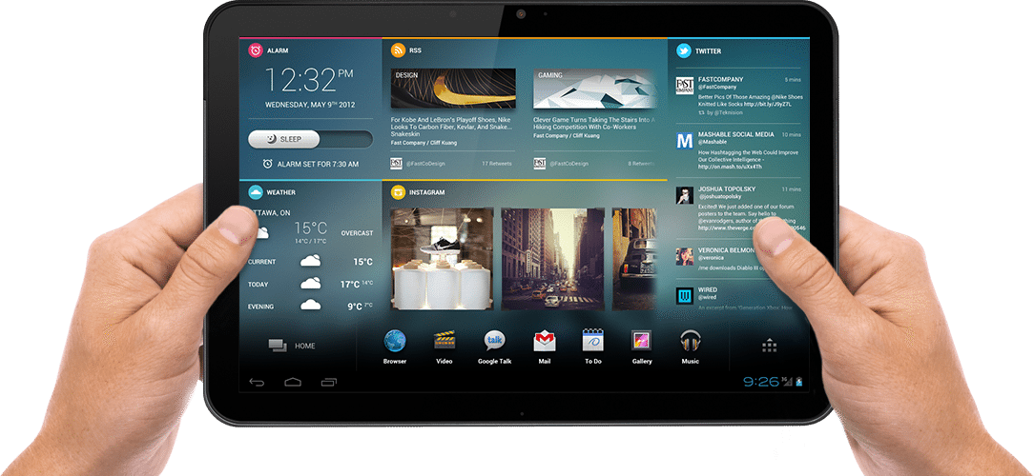
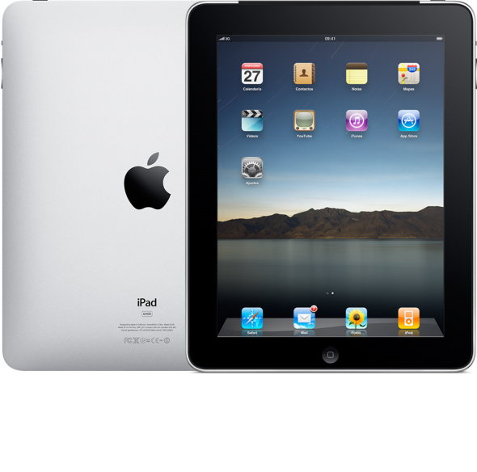
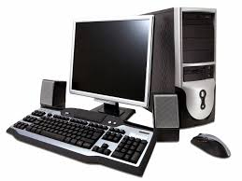
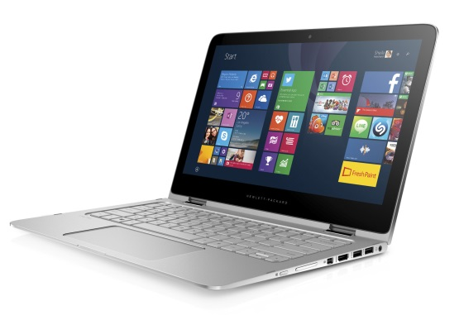
DANAŠNJI RAČUNARI

Slide 12
Hardver i softver
Hardver čine delovi računara, a softver programi koje računar izvršava.

Slide 13
Šta je programiranje, a šta program?
Verovatno zvuči neverovatno, ali računar je mašina bez inteligencije, on izvršava samo ono što mu je zadato.
Kako računar postaje “pametan”? Vrlo lako – napišemo program.
Pro­gra­mi­ra­nje je po­stu­pak pi­sa­nja pro­gra­ma za ra­ču­nar. Skup instrukcija napisan za rešavanje nekog problema naziva se program.

Slide 14
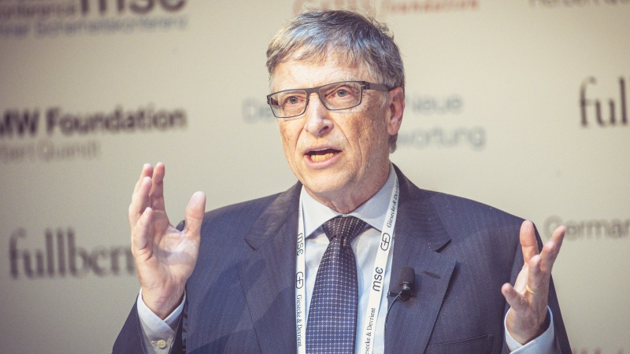
PROGRAMERI
Programeri su ljudi koji obavljaju posao programiranja.
Bill Gates

Slide 15
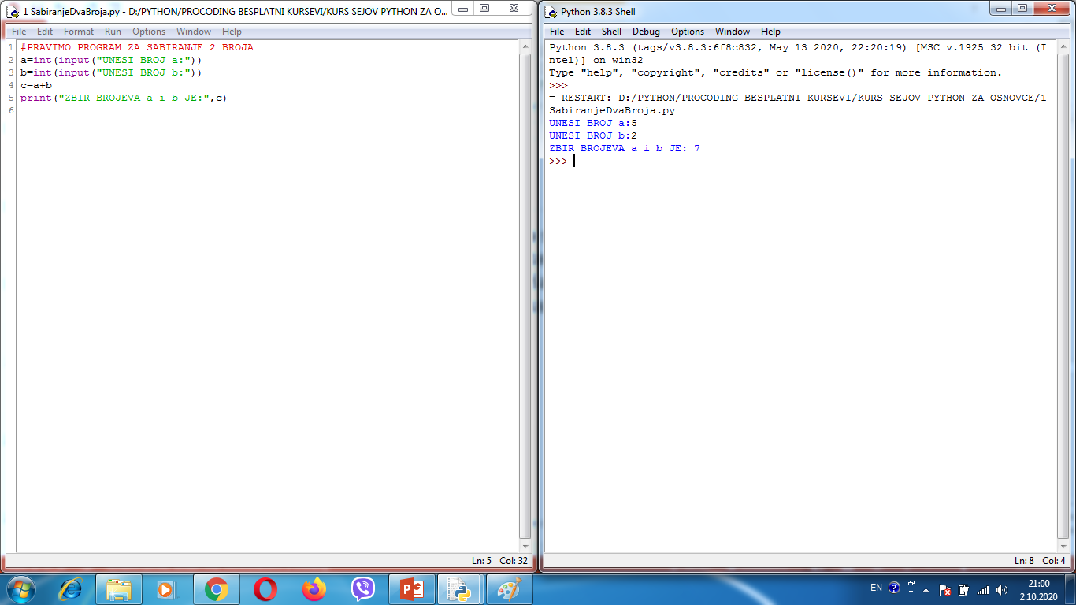
PROGRAM Krajnji proizvod programiranja naziva se program.

Slide 16
KORISNIČKI PROGRAMI
RB | PRIMENA | IMENA PROGRAMA
1 | Pregledači weba | Google Chrome, Mozilla Firefox, Opera
2 | Obrada teksta | Microsoft Word, NotePad
3 | Prezentacije | Microsoft PowerPoint
4 | Rad sa slikama | PhotoShop
5 | Igrice | SuperMario, MineCraft, Chess
6 | Aplikacije za društvene mreže | Instagram, Snapchat, Facebook

Slide 17
PODELA PROGRAMSKIH JEZIKA
Mašinski
Asemblerski
Jezici visokog nivoa

Slide 18
Mašinski jezici
To su jedini jezici koje procesor računara razume.
Naredbe su bile u obliku nula i jedinica.
Primer:
00110110 naredba za sabiranje

Slide 19
Asemblerski jezici
Naredbe u obliku reči ljudskog govora, najčešće engleskog jezika
Primer:
ADD - naredba za sabiranje
SUB - naredba za oduzimanje
MUL - naredba za množenje
DIV - naredba za deljenje

Slide 20
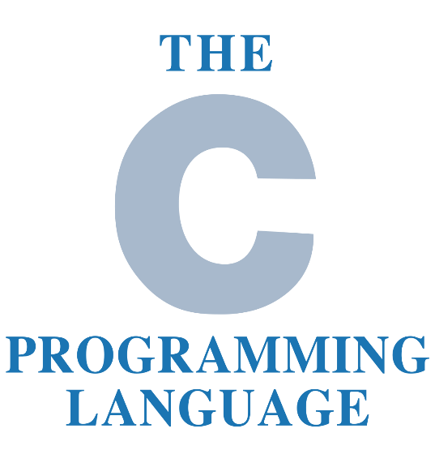
PROGRAMSKI JEZICI
Za pisanje programa koriste se programski jezici.

Slide 21
Etape programiranja
projektovanje programa
pisanje programa
testiranje programa
pisanje uputstava

Slide 22
ALGORITMI
Za projektovanje programa se koriste ALGORITMI. Algoritam je grafički opis redosleda izvršavanja operacija. Algoritmi se prikazuju u vidu grafičkih šema:
POČETAK
ULAZ
OBRADA
IZLAZ
ISPITVANJE USLOVA I DONOŠENJE ODLUKE
KRAJ

Slide 23
ALGORITAM ZA SABIRANJE
POČETAK
Zadatak:
Napraviti algoritam
za sabiranje dva
broja po formuli
c = a + b
a, b
c = a + b
c
kraj

Slide 24
Šta je Python?
Glavna karakteristika ovog programskog jezika jeste jednostavnost, odnosno preglednost pisanja koda i lakoća kojom se može savladati.
To je jedan od razloga zašto se ovaj programski jezik može učiti jako rano.

Slide 25
Ko je tvorac Python-a?
Gvido van Rosum
(hol. Guido van Rossum)
rođen 31. januar 1956. je programer i autor programskog jezika Pajton.

Slide 26
Kako je nastalo ime Python?
Ime Pajton jezika potiče od britanske televizijske komedije Monty Python’s Flying Circus, čime je Guido van Rossum, koji je započeo razvoj jezika Pajton 1990.godine,
Želeo da naglasi svoj osnovni cilj pri pravljenju novog jezika – da programiranje postane zabavno kao i pomenuta serija.

Slide 27
Ko koristi Python?
Instagram
YouTube
Google
Mozilla Firefox
Facebook
Netflix
NASA
Amazon
Walt
Disney
Pinterest

Slide 28
Namena Python-a
Pajton je moćan, fleksibilan programski jezik koji se može koristiti za razvoj web aplikacija, za kreiranje igrica, a puno se koristi i u oblasti koja se zove Data Science.

Slide 29
Kako instalirati Python?
https://www.python.org/downloads/
Za Android:
https://repl.it/languages/python3

Slide 30
Python IDLE
Shell - konzola
New File

Slide 31
Tipovi podataka u Python-u
Text Type: | str
Numeric Types: | int, float, complex
Sequence Types: | list, tuple, range
Mapping Type: | dict
Set Types: | set, frozenset
Boolean Type: | bool
Binary Types: | bytes, bytearray, memoryview

